Slide 1


利用双 Friedrich-Wintgen 连续域束缚态实现超窄带热电子光电探测
广西师范大学
报告人: 龙秋怡
指导老师：周庆佳 讲师 邵伟佳 教授
报告时间：2026.10.22

Slide 2



CONTENTS
目录
01
背景介绍
02
研究方法
03
仿真结果
04
总结

Slide 3

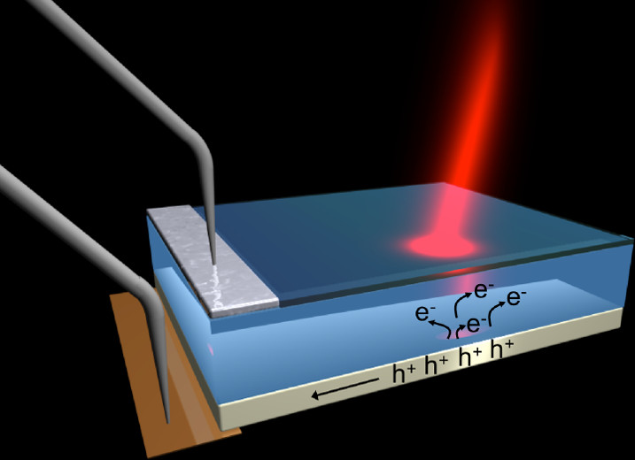
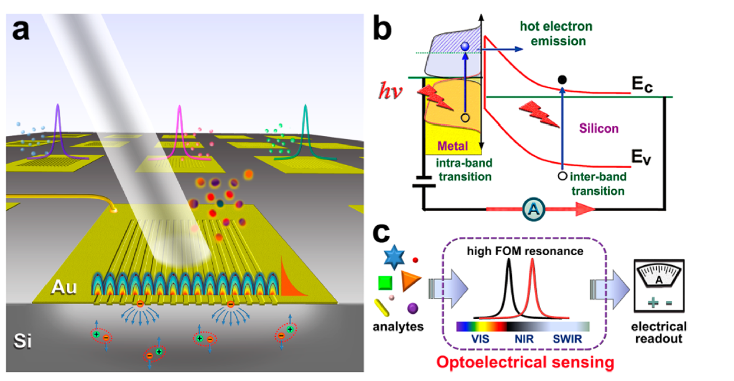
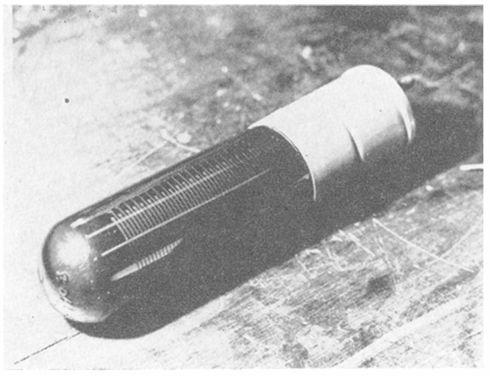

研究背景
光探测器是一种能将光信号转换为电信号的光电转换器件,运用十分广泛
2.
成
像
1.传感
3.
军事
[1] L. Wen, et al. ACS Nano 13(6), 6963–6972 (2019).
[2] J. K. Lisa et al. ACS Photonics 5(2), 306-311 (2018).
[3] LovellL D J. American Journal of Physics, 37(5), 467-478 (1969).
物理科学与技术学院
3
School of Physical Science and Technology

Slide 4
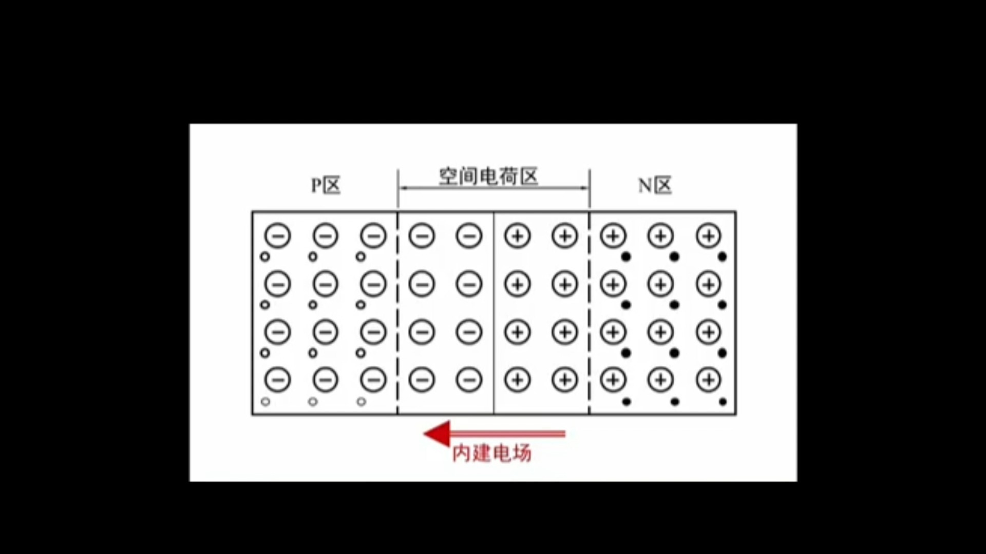
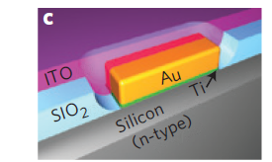
研究背景
1.1 研究背景|热电子光探测器的提出
传统半导体光探测器
热电子光探测器
PN结
响应速度慢
工作波长受禁带约束
低温工作
超快响应
亚波长连续可调
室温工作
核心缺点
核心
优势
Knight M. W. et al. Science, 332(6030), 702-704 (2011).
物理科学与技术学院
School of Physical Science and Technology

Slide 5
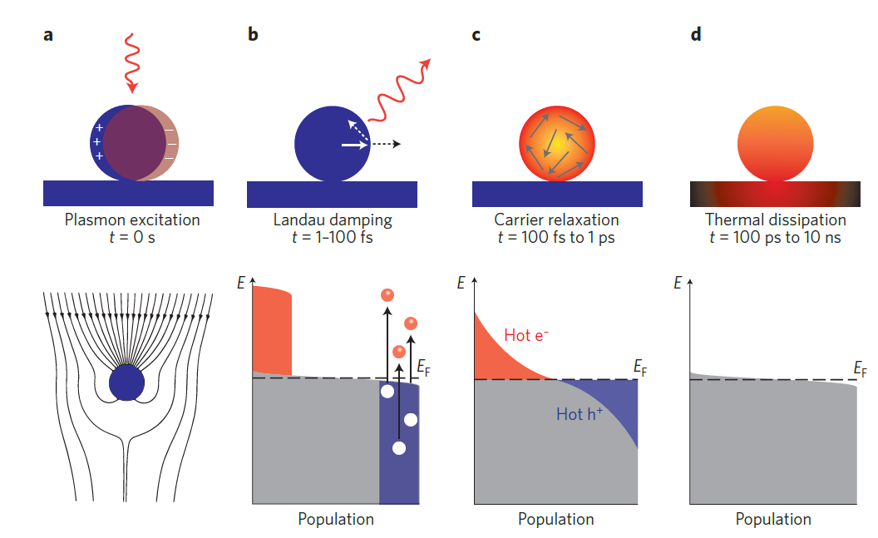
研究背景
热电子：当光照射至金属上时，光子能量传递给金属中的自由电子，称为光生非平衡载流子，也即“热”电子。
Brongersma M. L. et al. Nature Nanotechnol. 10(1), 25-34 (2015).
物理科学与技术学院
5
School of Physical Science and Technology

Slide 6
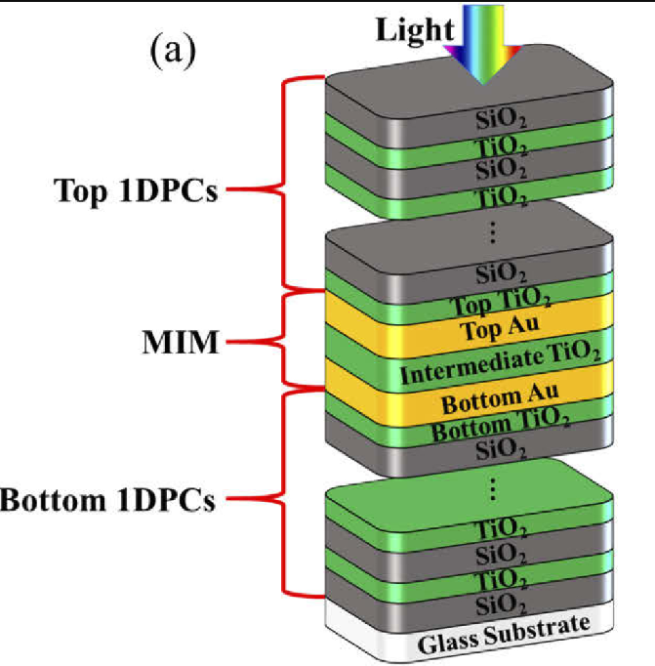
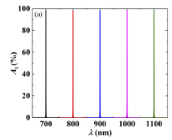
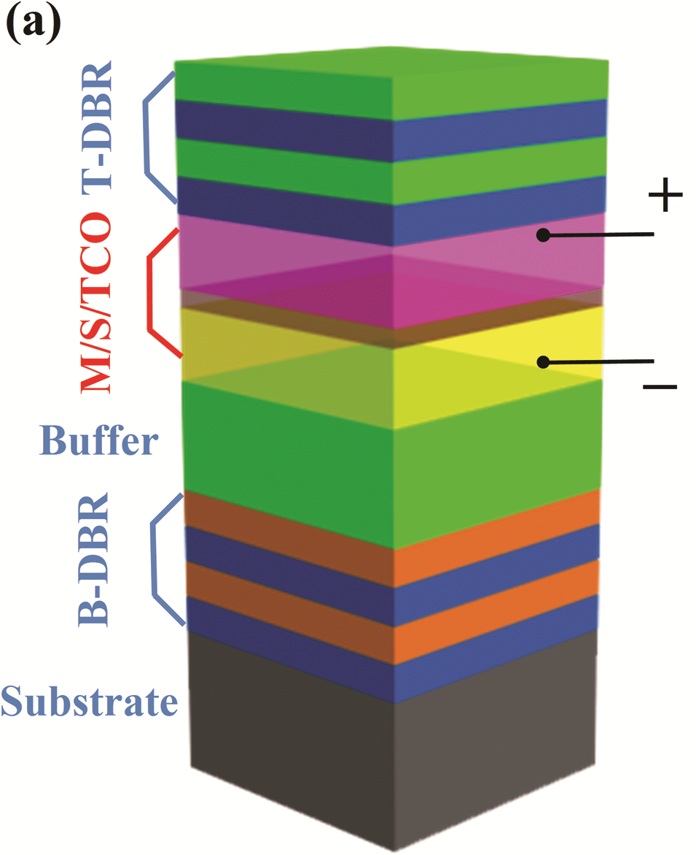
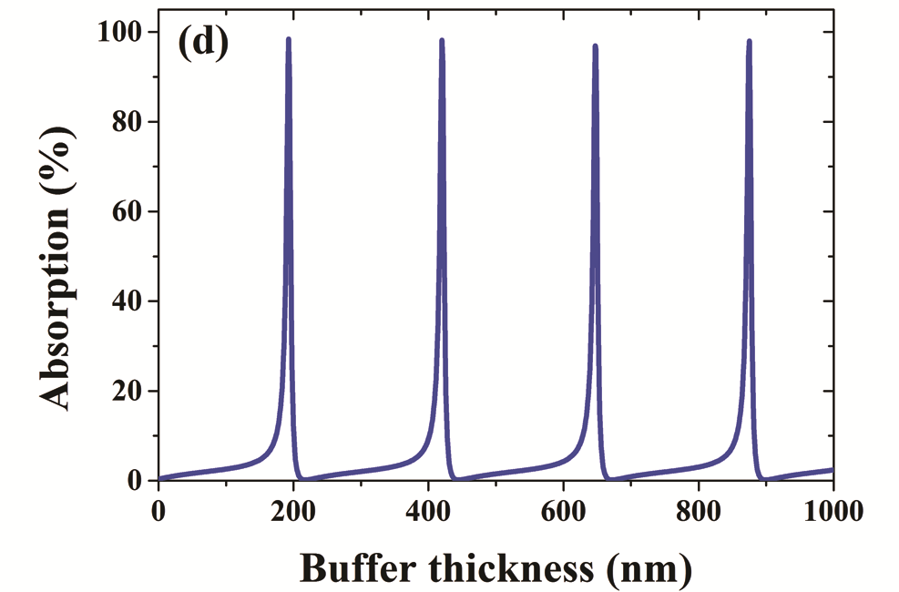
研究背景
Surface Polariton基于HE PDs 的线宽通常由SP衰减速率(∼10¹⁴ s⁻¹)决定，一般线宽较宽
      微腔会产生热电子，但线宽也会很宽
当前达到窄带方法1
当前达到窄带方法2
虽能达到窄带吸收，但需要70对介质层，制作难度极大
支撑GMR的分段金属结构会限制热电子的分布，从而降低内部量子效率
核心问题：如何利用简单结构实现超窄带响应?
1. W. Liang, Opt. Express, 28(21), 31330-31344 (2020).
2. C. Zhang, Nanoscale, 8(19), 10323-10329 (2016).
物理科学与技术学院
6
School of Physical Science and Technology

Slide 7
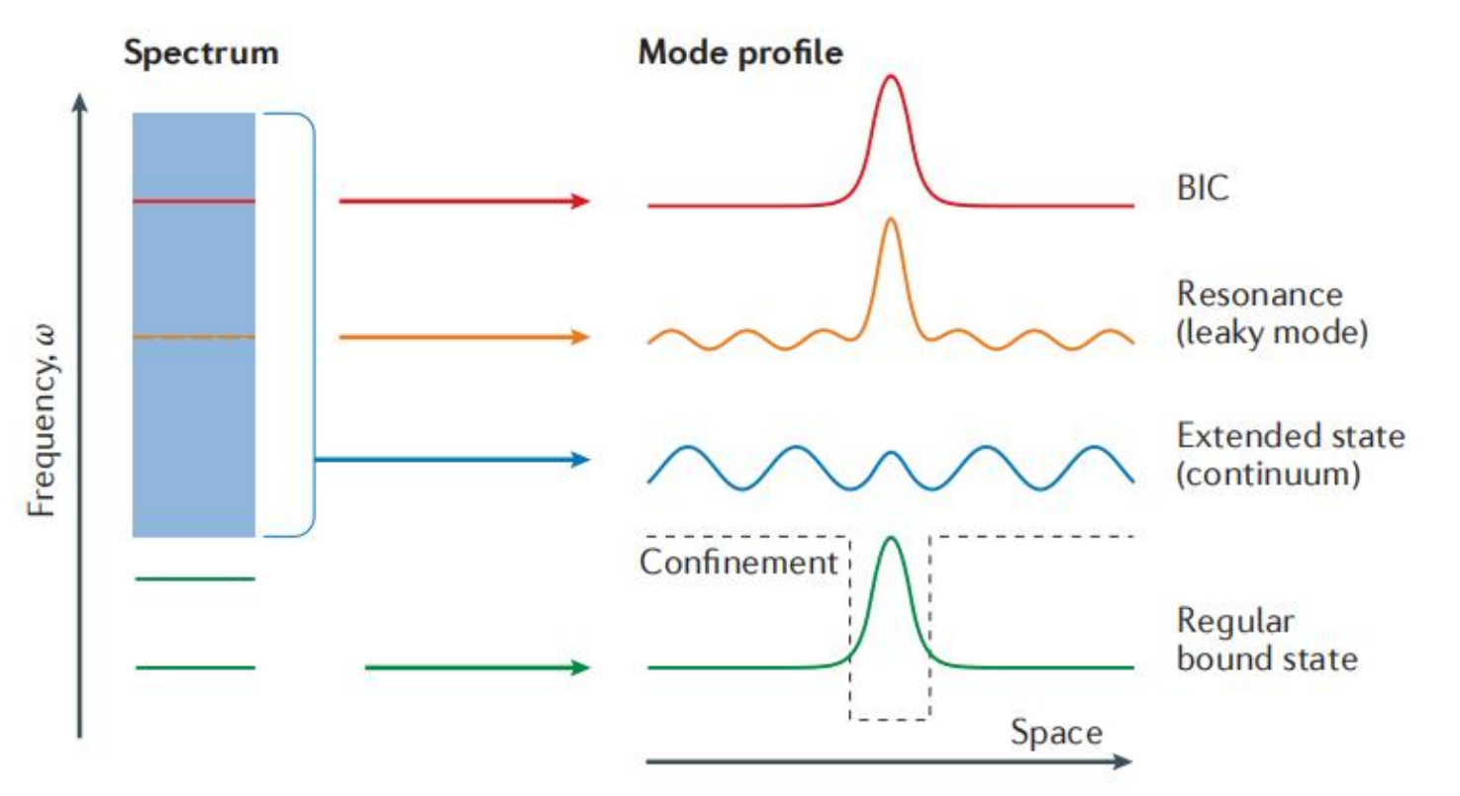
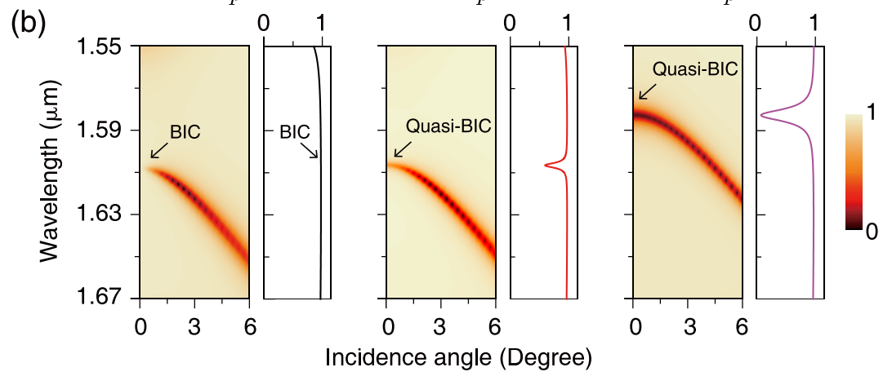
研究背景
连续域束缚态
(Bound-states in the continuum：BIC )
连续域束缚态光谱图
Quasi-BIC
高Q值
不与辐射通道耦合
适合增强热电子探测
Hsu C. W. et al. Nature Reviews Materials 1(9), 16048 (2016).
J. Wang et al. Physical Review B, 108(20), 205428 (2023).
本项工作总目标: 设计一种能够利用连续域束缚态达到超窄带的热电子光探测器
物理科学与技术学院
7
School of Physical Science and Technology

Slide 8
CONTENTS
目录
01
背景介绍
02
研究方法
03
仿真结果
04
总结

Slide 9
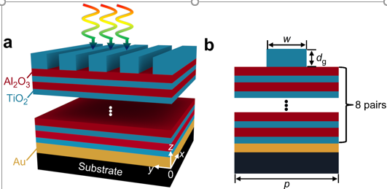
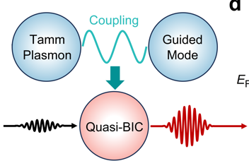

研究方法
COMSOL 建模
物理机制
optical Tamm state（OTS)
在 Au-DBR 界面，相位积累满足 2π 整数倍时激发
guided mode resonance (GMR)
当DBR顶部的TiO₂光栅激发引导的模式共振
OTS 与 GMR 耦合
两个模式耦合后，满足特定条件，可以使一个分支损耗降低，甚至可以形成 BIC。
W. Shao, et al Optics Express, 34(9), 16622-16636 (2026).
物理科学与技术学院
9
School of Physical Science and Technology

Slide 10
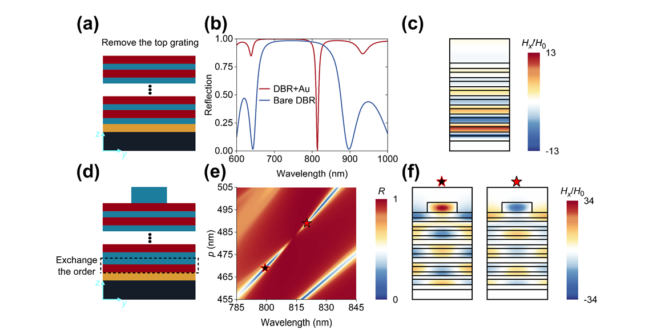
研究方法
COMSOL 在本工作中的应用
COMSOL 有限元仿真承担了光学模式分析 、 场分布 、 吸收计算的核心任务
需要计算：
反射谱、吸收谱、场分布、
W. Shao, et al Optics Express, 34(9), 16622-16636 (2026).
物理科学与技术学院
10
School of Physical Science and Technology

Slide 11
CONTENTS
目录
01
背景介绍
02
研究方法
03
仿真结果
04
总结

Slide 12
仿真结果
双Friedrich-Wintgen BICs的形成
p = 814nm λ= 482.7 nm
耦合之后出现红、蓝两个分支
之后出现红点与
蓝点处
，
产生BIC
核心结论：双Friedrich-Wintgen BICs可以在同一结构中实现
W. Shao, et al Optics Express, 34(9), 16622-16636 (2026).
物理科学与技术学院
12
School of Physical Science and Technology

Slide 13
仿真结果
对于OTS与GMR的单独验证
核心结论：GMR场经历明显的π相反转，是形成双BICs的关键。
W. Shao, et al Optics Express, 34(9), 16622-16636 (2026).
物理科学与技术学院
13
School of Physical Science and Technology

Slide 14
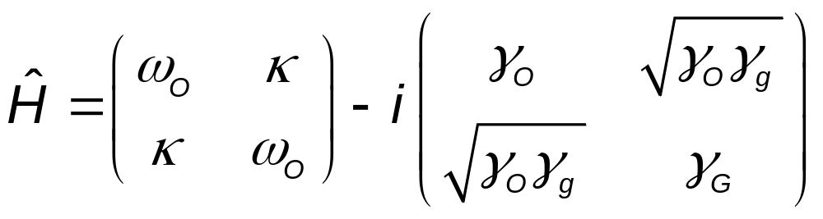
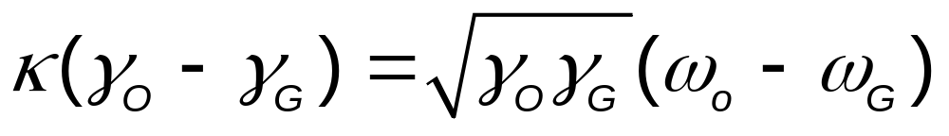
仿真结果
耦合模理论解释
当满足Friedrich-Wintgen 条件
当 κ<0,高频模式是 BIC 当 κ>0,低频模式是 BIC
κ<0与 OTS 耦合形成 BIC 1(红点处BIC)
κ>0,与 OTS 耦合形成 BIC 2(蓝点处BIC)
κ > 0与 OTS 耦合形成 BIC 2 (蓝点处BIC)
W. Shao, et al Optics Express, 34(9), 16622-16636 (2026).
物理科学与技术学院
14
School of Physical Science and Technology

Slide 15
仿真结果
吸收与场分布
BIC 1 BIC 2
电场面分布不同
都在Au内产生强吸收
W. Shao, et al Optics Express, 34(9), 16622-16636 (2026).
物理科学与技术学院
15
School of Physical Science and Technology

Slide 16
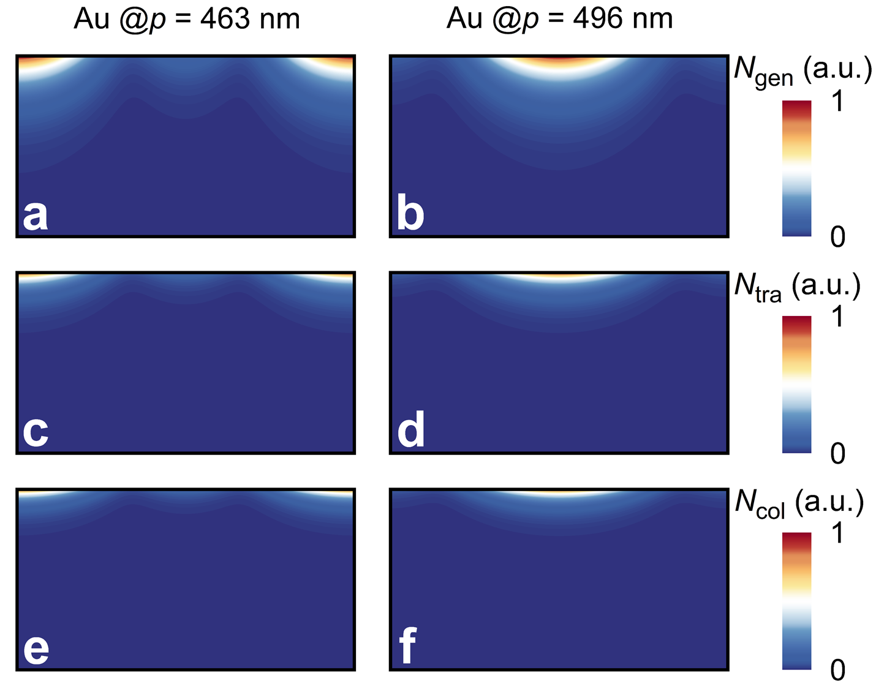
仿真结果
热电子产生、传输与收集
N_{gen}产生不均匀，主要分布在Au-TiO₂附近
N_{tra} 沿着金属界面衰减
N_{col} 表明靠着肖特基附近的热电子更好注入
W. Shao, et al Optics Express, 34(9), 16622-16636 (2026).
物理科学与技术学院
16
School of Physical Science and Technology

Slide 17
仿真结果
响应度、IQE与EQE
BIC 1以及BIC 2电场分别不同
但是最后的电学谱线类似
BIC主要影响光学，而不是根本改变热电子注入动力学
W. Shao, et al Optics Express, 34(9), 16622-16636 (2026).
物理科学与技术学院
17
School of Physical Science and Technology

Slide 18
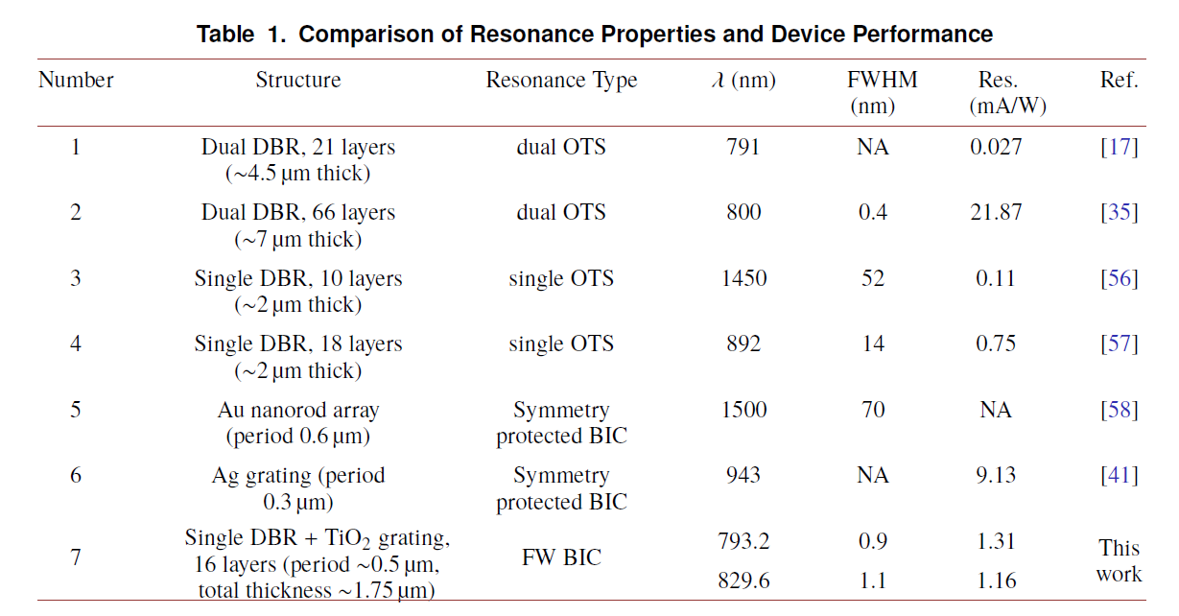
仿真结果
W. Shao, et al Optics Express, 34(9), 16622-16636 (2026).
物理科学与技术学院
18
School of Physical Science and Technology

Slide 19
CONTENTS
目录
01
背景介绍
02
研究方法
03
仿真结果
04
总结

Slide 20
总结
提出一种基于 Friedrich-Wintgen BIC 的超窄带热电子光电探测器
结构：TiO₂ 光栅 + DBR + Au 层 + 二氧化硅基底
利用 OTS 与 GMR 耦合，形成双 Friedrich-Wintgen BICs。
由于 GMR 场随 p 变化出现 π 相位反转，耦合系数 κ 变号，从而在两个能带中都实现 BIC。
热电子主要在 Au–TiO₂ 界面附近产生 ,传输和收集受肖特基势垒与界面附近场强控制；只有紧邻界面的热电子贡献显著
IQE 随波长增加而下降，两种 BIC 的 IQE 谱相似 即 BIC 主要增强光学吸收，不根本改变热电子注入动力学
本工作已在Optics Express上发表
物理科学与技术学院
20
School of Physical Science and Technology

Slide 21

Thank you for your attention

